Slide 1
课程设计-船票网订单业务
讲师：陈伟俊

Slide 2
静态画面制作
通过HTML,CSS实现订单页面的静态画面部分，讲解reset.css文件的作用

Slide 3
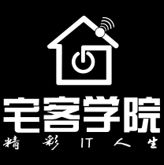

谢 谢！
www.ZKer.com.cn
扫描微信二维码，关注宅客学院

